Slide 1
Модели представления знаний
Лекция 6.

Slide 2
Общие классы
продукционные модели
сетевые модели или семантические сети
фреймовые модели

Slide 3
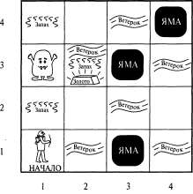
Мир вампуса

Slide 4
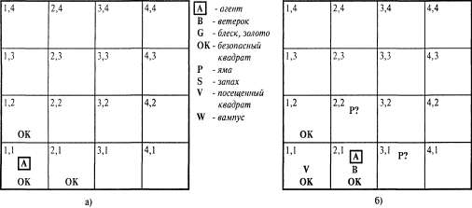

Slide 5
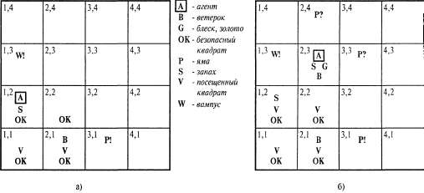

Slide 6
словарь пропозициональных символов
допустим, что высказывание Pi,j является истинным, если в квадрате [i,j] имеется яма;
допустим, что Bi,j является истинным, если в квадрате [i,j] чувствуется ветерок.

Slide 7
База знаний
В квадрате [1,1] отсутствует яма:
В квадрате чувствуется ветерок тогда и только тогда, когда в соседнем квадрате имеется яма.
данные о восприятии ветерка для первых двух квадратов, которые были посещены агентом в том конкретном мире, где он находится;

Slide 8
Эквивалентность
Допустимость
Выполнимость

Slide 9
Фреймовая модель
Фрейм - это модель абстрактного образа, минимально возможное описание сущности какого-либо объекта, явления, события, ситуации, процесса

Slide 10
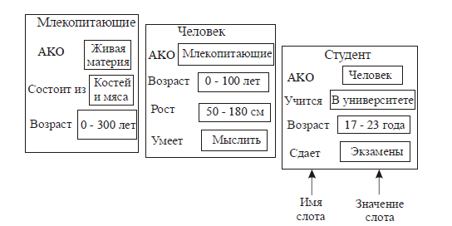

Slide 11
Атрибуты
Имя фрейма
Имя слота
Указатели наследования
Указатель типа данных
Значение слота
Демоны
Присоединенная процедура

Slide 12
Преимущества
Наглядность
Гибкость в употреблении
Согласуется с представлениями о хранении информации в памяти человека

Slide 13
Недостатки
относительно высокая сложность

Slide 14
Экспертные системы фреймового типа
ANALYST
TRISTAN
ALTERID
МОДИС

